Slide 1
“开花者”的存在意义与可能的未来
——非技术角度的看法与理解
高 纯
gc87@foxmail.com

Slide 2
大纲
一、线下活动的一个大体认识（形式、内容、成功案例）
二、目前“开花者”的一些情况介绍（豆瓣小组、qq群）
三、“开花者”的目标，意义以及可能的未来

Slide 3
线下活动分类概览
1、干货分享——类似今天这种模式，有主题能真真切切看到的效果展示
2、圆桌论坛——进入集体吐槽甚至是集体开黑模式
3、黑客马拉松（详细说明）
4、吃饭喝酒卡拉ok（低科技、低级趣味）
Notes:
1、Php是最好的语言
2、黑客马拉松重点说一下，因为他算是线下活动中比较特殊的一种

Slide 4

线下活动分类——干货分享
案例 oschina源创会（免费，商业赞助）
源创会： http://www.oschina.net/events 北京报名： http://city.oschina.net/beijing/event/174830
基本上就是一种 1 ： 1的交流方式，由一些具有一定知名度的科技公司中的技术骨干，针对某些技术细节进行讨论与讲解，比较有价值。
其他：
a、InfoQ的技术布道(感觉太过学术化)
b、SegmentFault的线下沙龙等
c、不计其数的各种宣讲会... ...
Notes:
其他：
InfoQ的技术布道(感觉太过学术化)
SegmentFault的线下沙龙等
不计其数的各种宣讲会... ...

Slide 5
线下活动分类——圆桌论坛
一般是若干人等围成一桌（嗑着瓜子，喝着茶），互粉或互黑，技术型吐槽。
——在这个时代创新往往来自于协作，而不是个人的灵光一闪，而协作最好是面对面的，好的想法往往又是人们聚在一起的时候产生的，是一起坐在沙发上聊出来的，而不是qq群里说出来的
Notes:
这个我没有合适的案例说明，这种形式大概公司内部比较多，比如针对问题的讨论，技术选型讨论，业务流程讨论等等
William他们上次碰面的时候，约着做那个产品
前两次聚会，随便讨论一些问题，都可以聊一下午

Slide 6
线下活动分类——黑客马拉松（Hackathon）
黑客 + 马拉松（Hack + Marathon）组合词，大致上就是几个人聚在一起以马拉松的方式进行一段长时间的 Hack 活动。
时间一般是36小时或48小时，48小时比较惨烈——不睡觉！
有病吗？
No~一种通俗的对programmer定义是——把coffee转化为code的机器。
程序员发起疯来连自己都打！
何况
从来没有无缘无故的爱，也没有无缘无故的恨。
Notes:
这部分着重讲一下，可能大家也了解过一些，比如张锐，好像参加过sengmentfalut的在线马拉松
我分 国内 和 国外 两部分来说一下
种通俗的对programmer定义是——把coffee转化为code的机器，所以要有咖啡。

Slide 7
Hackathon（国外篇1）
国外：
公司内部自组织：Facebook、雅虎、微软、Evernote等。
一个关键原则：不能做自己的日常工作，这是因为活动的主要目的是激发新点子。每次活动都会出现四五项新想法，有些主意甚至改变了公司的方向（推特的诞生其实就是得益于hackathon）。
hackathon的社会效益：近年来在美国，黑客马拉松活动已经帮助了很多城市管理者开发了各式各样的网络或者移动应用。这些应用提供了例如"报告道路坑槽"的功能。 现在，黑客马拉松的在社会公益方面的应用更大了。

Slide 8
Hackathon（国外篇2）
两个比较超前的Hackathon：
a、code for america http://codeforamerica.org/
成立于2009年的非盈利组织， 它帮助了很多对城市管理有兴趣的科技工作者和城市管理人员建立伙伴关系。例如去年，当严重的暴风雪袭击波士顿的时候，Code for America 的开发者为有孩子的父母开发了跟踪学校巴士行踪的移动应用。社区成员们也帮着开起消防用的给水栓去帮助清理雪污。这些应用也不仅仅是用于波士顿, 它们稍微修改后也被应用于其他城市了。
b、mitx up http://codeforamerica.org/
他们组建了专门的市场、技术专家团队，为创业团队提供两小时的专一帮助。在这些活动中，MITX Up 帮助创业公司去找出产品的核心受众，帮助发展接触这些受众的战略。 在最近的一个集会中，MITX反过来帮助马萨诸塞州联邦和波士顿市，这两个地方都有意吸引创业团队和学生在当地聚留。
科技与人文融合得一塌糊涂！我们日（yue）之为情怀的东西早就在他的国枝繁叶茂了。

Slide 9
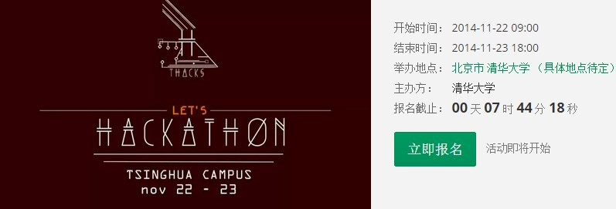
Hackathon（国内篇1）
1、SegmentFault Hackathon
http://segmentfault.com/events?category=4

Slide 10
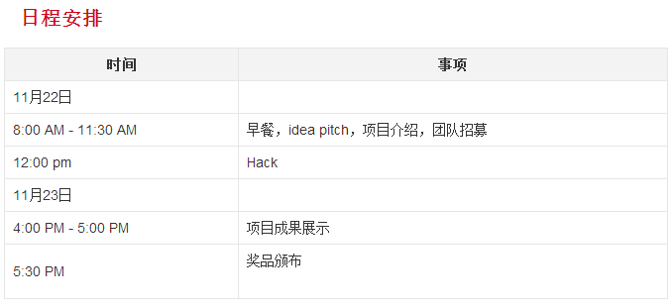
Hackathon（国内篇2）
SegmentFault 是国内的一个两年多时间兴起的开发者社区，到现在可观察到的举行过的Hackathon有三十多场，多数是跟企业、大学合作。
两天（36小时）的时间，产生想法，介绍想法，临时组队，代码实现，展示，评审。

Slide 11
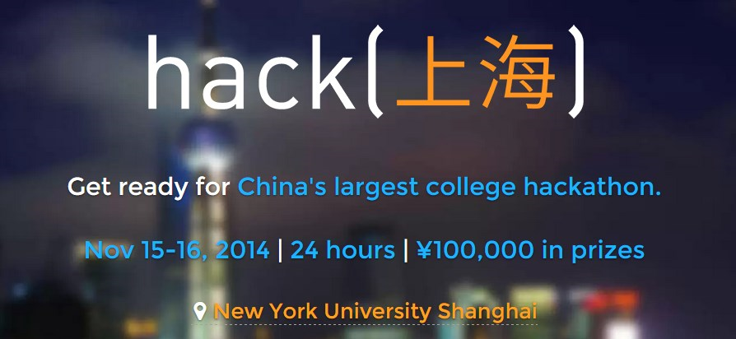
Hackathon（国内篇3）
2、Hackshanghai http://www.hackshanghai.com

Slide 12
Hackathon（国内篇4）
2014年11月15日，国内相当高水准的一个Hackathon 由NYUShanghai（上海纽约大学）发起，全程native English。比赛覆盖了来自世界各地近250名编程爱好者，大多数来自哈佛大学、麻省理工学院、哥伦比亚大学、纽约大学、牛津大学和剑桥大学等国外名校，国内清华、北大、复旦、上海交大、同济和华东师大等多所名校也有学生前来，在24小时内共同争夺价值10万元人民币的奖金。
小结：事实上，Hackathon 活动短短的时间里，考验大家的就是项目管理能力，有限的资源、有限的人数、有限的时间内，要能达成上台demo 的目标，实际上就是在考验大家有没有办法进行有效率的取舍。

Slide 13

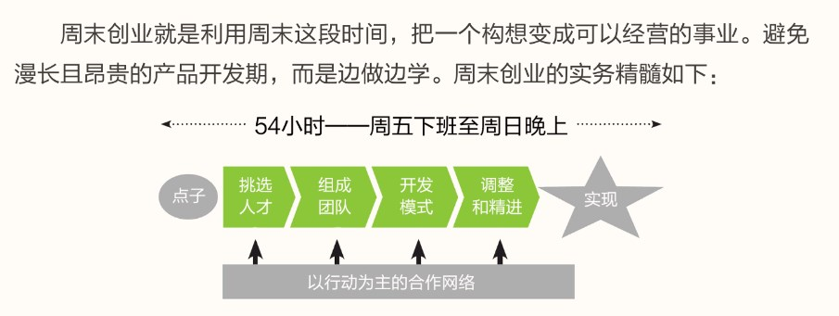
介绍一本小册子
《何不这个周末来创业》
——有打鸡血的成分，但是这本说提供了一种方向性的指导。

Slide 14

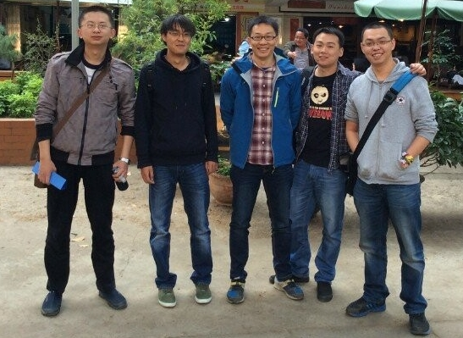
目前“开花者”的大致情况
2010-08-07创建豆瓣昆明程序员小组，现在有139名成员，81条帖子
2012-06-11创建”开花者”群，现在98名成员，部分成员与豆瓣重叠，活跃度缓慢提升
2014-03-23第一次面基
群里的技术分布开始出现多样化：java，.net，python，nodejs，php，ruby，c，seo，game... ...

Slide 15
1、永远对这个世界保持好奇心，永远相信美好的事情即将发生，永远愿意去尝试，去折腾。
2、要有认同感，社区成员对我们目前在做的事情有所期待。

Slide 16
昆明”开花者”
如果程序员的平均薪水降到了和餐厅洗碗工一个水平、全世界的女孩子都觉得程序员是低级乏味的雄性动物，你还会一个人躲在黑暗的角落里享受编程的乐趣吗？
不管土壤多么贫瘠，总得有人仰望星空！来吧，各位，让我们在这片土地上生起篝火，让灰烬化为沃土！
2014，雄起！
演说完毕，提问时间？
Notes:
在 “幻灯片放映”模式，单击箭头进入 PowerPoint 入门中心。

